Slide 1
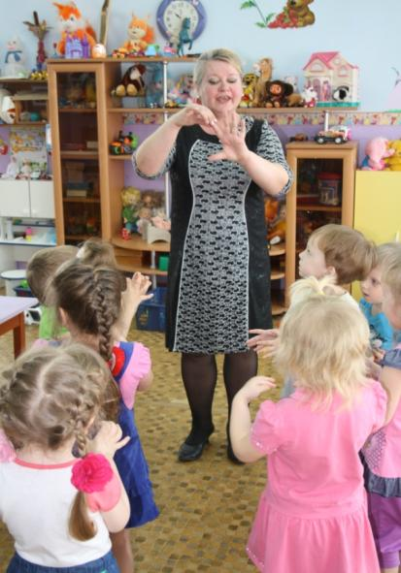
Группа « Любознайки»
Воспитатель –Самусева Т.А.
Развитие
мелкой моторики
у детей младшего дошкольного
возраста.

Slide 2
«Истоки способностей и дарований детей находятся на кончиках их пальцев. От них, образно говоря, идут тончайшие ручейки, которые питают источник творческой мысли. Чем больше уверенности и изобретательности в движениях детской руки, тем тоньше ее взаимодействие с орудием труда, тем сложнее движения, необходимые для этого взаимодействия, тем ярче творческая стихия детского разума. Чем больше мастерства в детской руке, тем ребенок умнее».
В.А.Сухомлинский

Slide 3
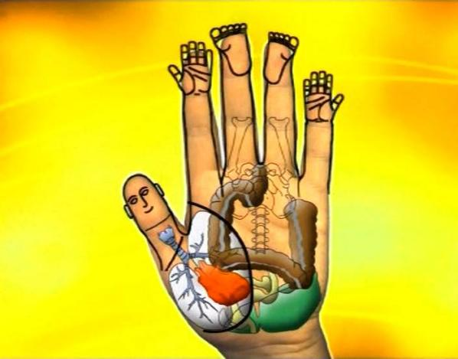
Влияние воздействия руки на мозг человека известно еще до нашей эры. Специалисты восточной медицины утверждают, что игры с участием рук и пальцев приводят в гармоничное отношение тело и разум, поддерживая мозговые системы в отличном состоянии.

Slide 4
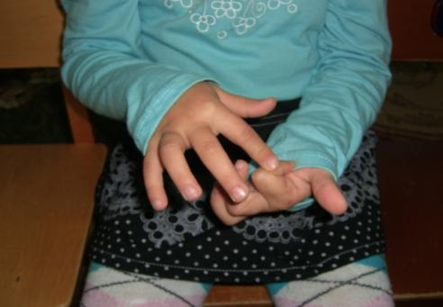
Ребенок постоянно изучает, постигает окружающий мир. Основной метод накопления информации – прикосновения. Ребенку необходимо все хватать, трогать, гладить и пробовать на вкус. Роль взрослого помочь ему в этом, дать необходимый стимул для развития. Поэтому начинать работу по развитию мелкой моторики нужно с самого раннего возраста. В младшем дошкольном возрасте можно выполнять простые упражнения, сопровождаемые стихотворным текстом.

Slide 5
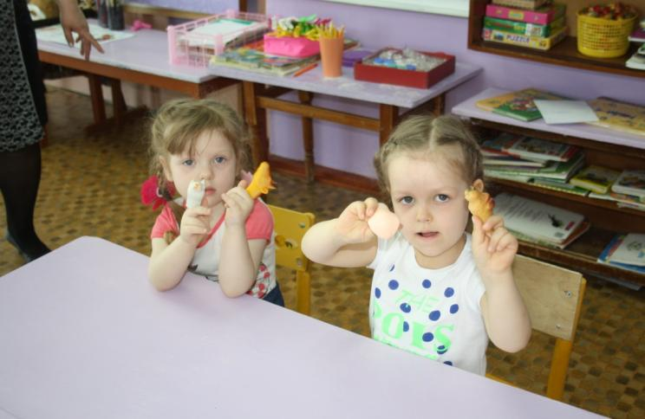
Развивает внимание, память, мышление, воображение;
Снимает тревожность;
Повышает работоспособность головного мозга.
Пальчиковый театр
Помогает развивать речь;
Способствует овладению навыками мелкой моторики;

Slide 6
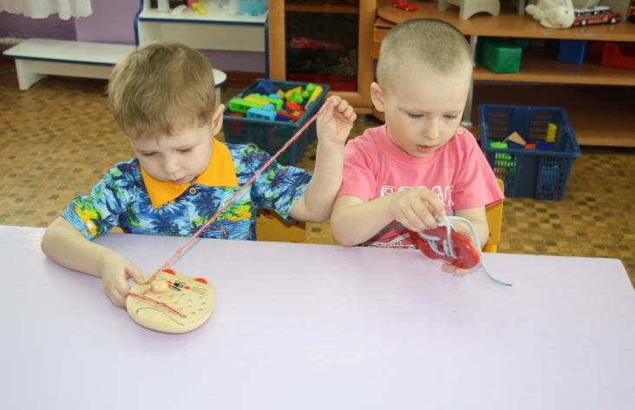
Развивают пространственную ориентировку, внимание, формируют навыки самообслуживания, развивают творческие способности, глазомер, укрепляют пальцы рук.
Функциональные
застежки, игры-шнуровки.

Slide 7
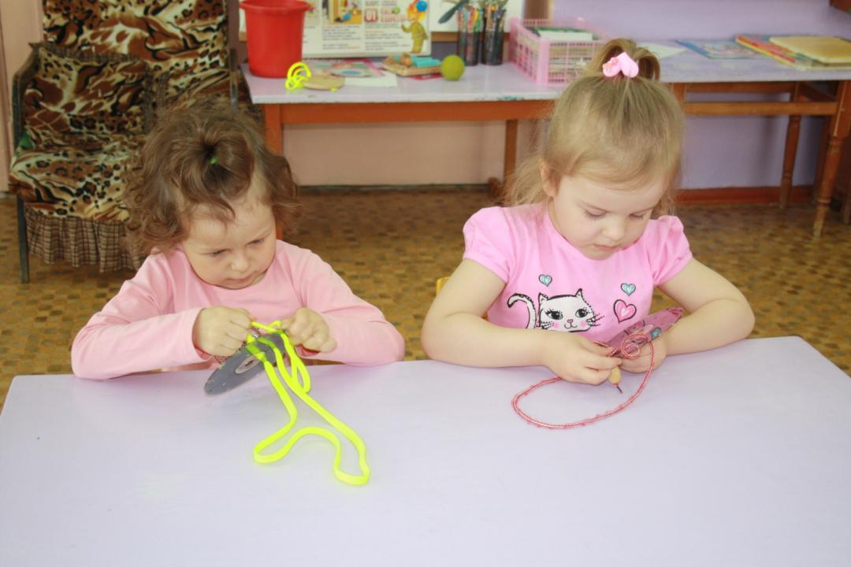
«Наши диски – шнуровочки»

Slide 8
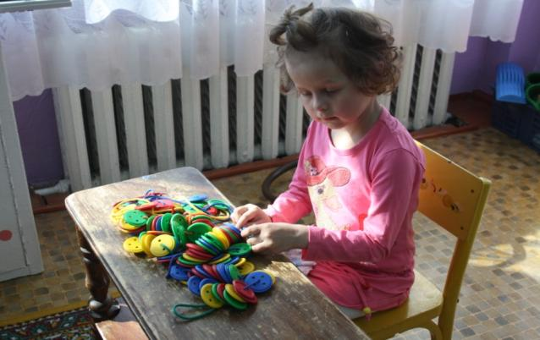
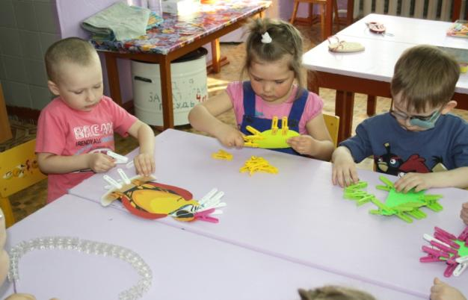
Прикрепление прищепок по длине, краю предмета;
Развешивание разноцветных платочков после стирки;
Перетирание пуговиц между ладонями;
Пересыпание из ладошки в ладошку;
Выкладывание изображения по контуру;
Поиск больших, квадратных, гладких и пр. пуговиц;
Пересыпание пуговиц в прорезь в банке.
Игры с пуговицами
Игры с прищепками

Slide 9
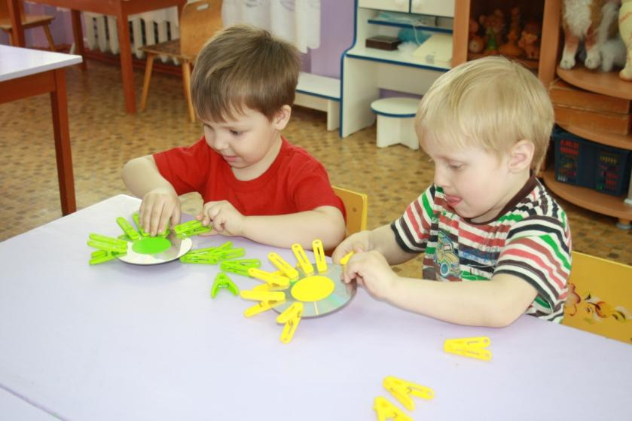
«Наши любимые прищепки»
Это хорошее упражнение, для развития мелкой моторики, которое одновременно является и тактильным упражнением. Если кончикам пальцев малыша, дать хорошую работу, то в будущем это скажется на формировании письма: ребенок гораздо быстрее и легче научиться держать карандаш и владеть им , как орудием письма.

Slide 10
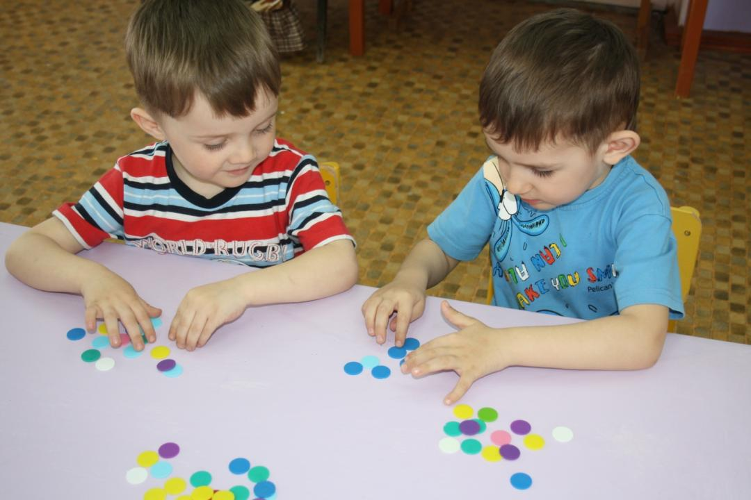
Игры с цветными кружочками

Slide 11
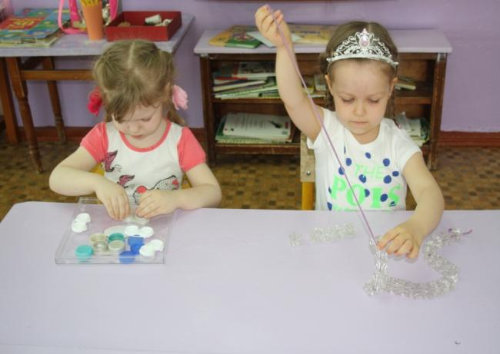
Способствуют развитию восприятия; созданию условий для ознакомления детей с цветом, формой, величиной, осязаемыми свойствами предметов.
Закрепление умения выделять цвет, форму, величину как особые свойства предметов; группировать однородные предметы.
«Игры с пробками и бусинками»

Slide 12
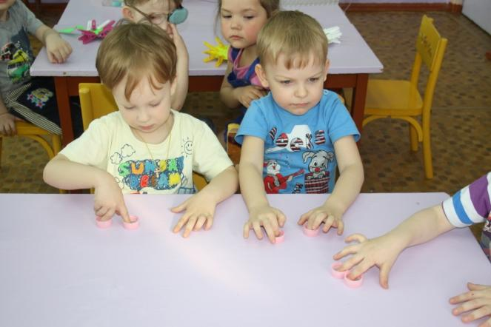
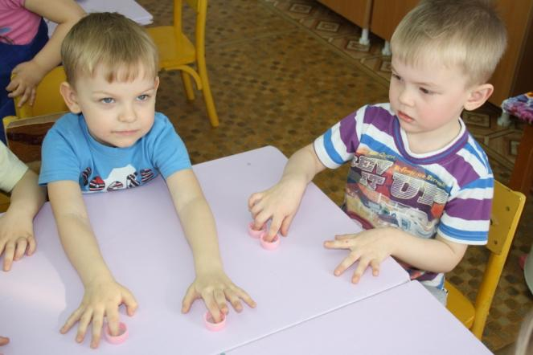
«Пальчики обули и пошли по переулку на веселую прогулку».

Slide 13
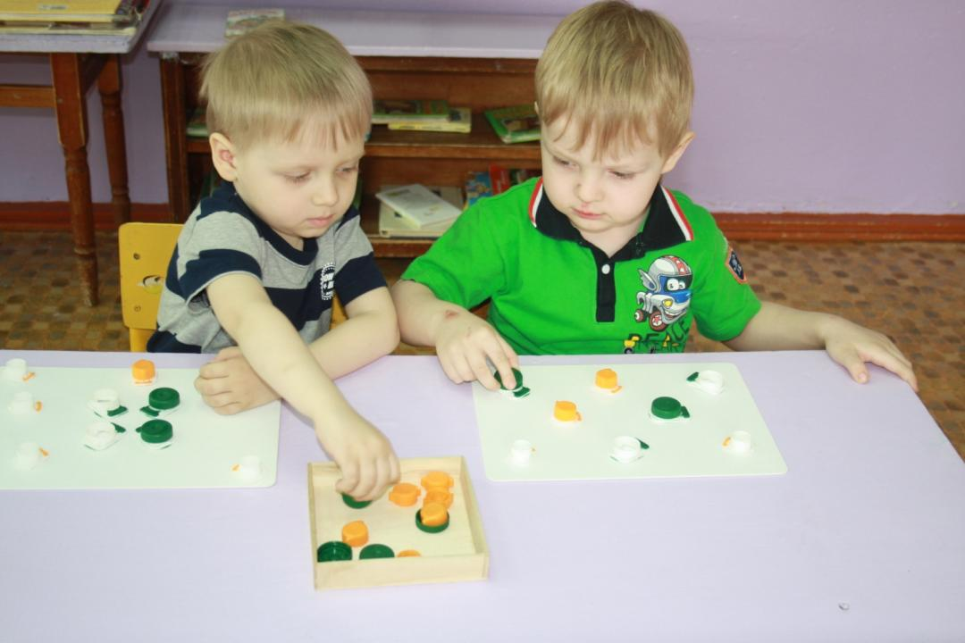
«Играем с крышками»

Slide 14
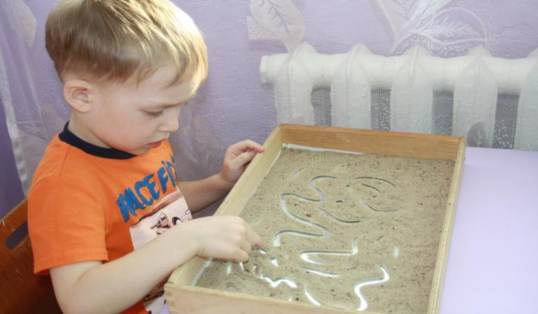
Погружение рук в песок;
Просеивание между ладонями, пальцами;
Использование сухих бассейнов для самомассажа кистей;
Прячем ручки в крупе, ищем сюрпризы;
Перебираем, пересыпаем, рисуем;
Мочим губку одной рукой и выжимаем другой…
« Игры
с пеком и водой, с крупами, сухие бассейны»

Slide 15
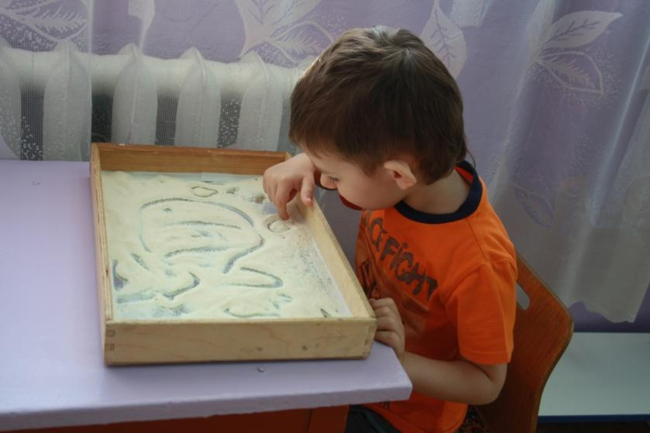
«Рисуем на манке».
Рисование на манной крупе, еще одно средство, развитие мелкой моторики и ловкости рук у детей дошкольного возраста, а так же развитие логического мышления, внимания, памяти, речи.

Slide 16
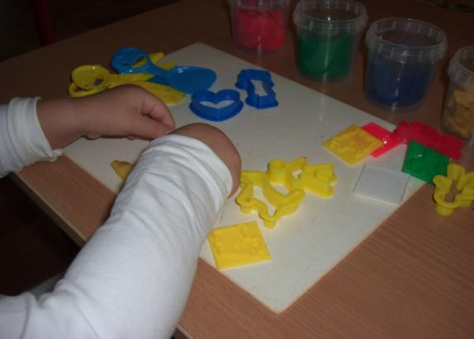
Рисование пальчиками, всей ладошкой; оттиск печатками;
Лепка из пластилина, глины, соленого теста;
Украшение вылепленных работ природным материалом, пуговицами, бусинами,…
Приклеивание готовых форм, фигур; обрывание, смятие и разглаживание бумаги, скручивание салфеток, индивидуальная работа с ножницами.
Рисование Лепка
Аппликация

Slide 17
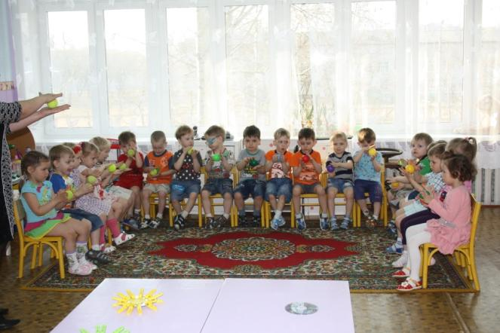
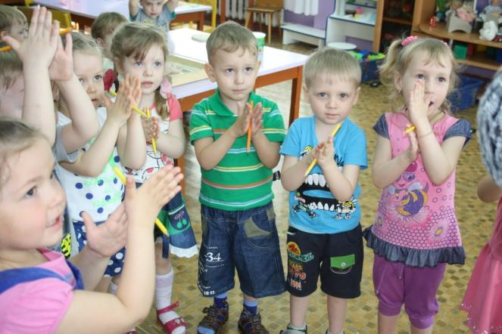
«Мячик мой не отдыхает,
На ладошке он гуляет».
«Карандаш в руках катаю,
Каждый пальчик обучаю».

Slide 18
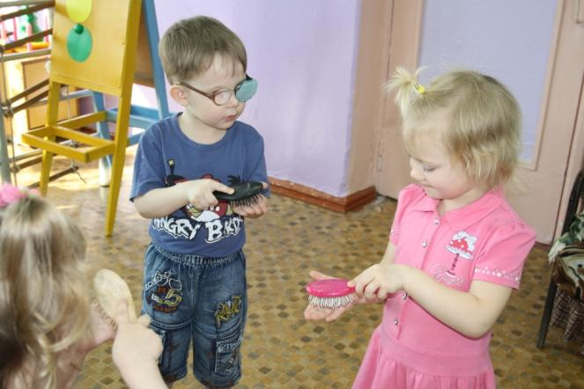
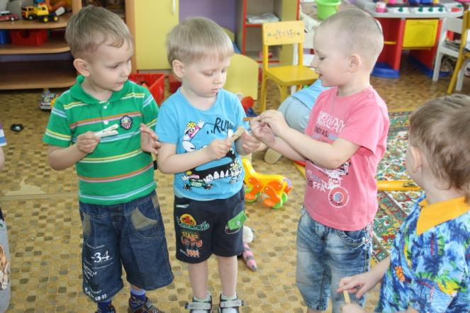
Гладь мои ладошки ,еж! Ты колючий, ну и что ж! Сильно кусает котенок глупыш, он думает это не палец, а мышь.

Slide 19
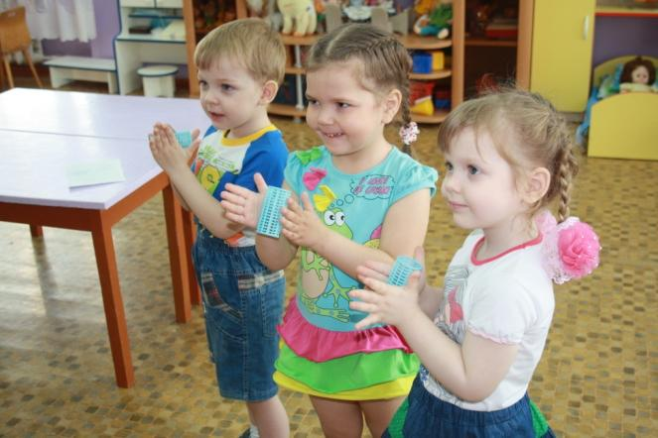
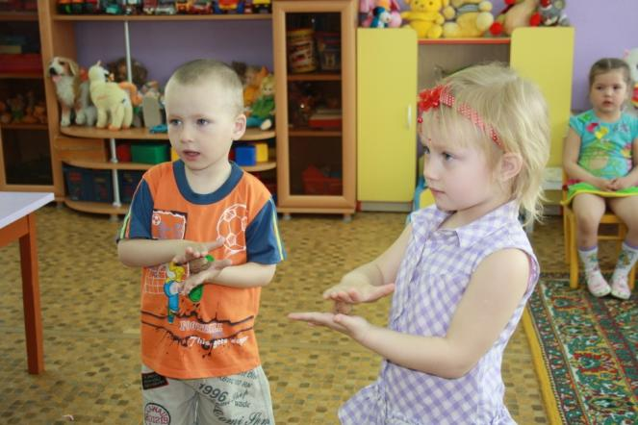
«А ну быстрей лови кураж и начинай игру массаж».

Slide 20
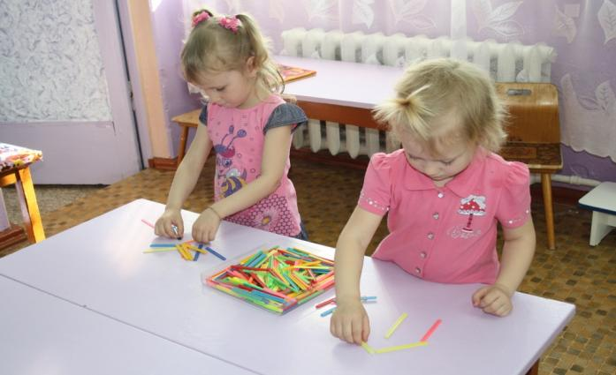
Развитие кисти руки и координации движений пальцев рук – задача комплексная, охватывающая многие сферы деятельности ребенка. Она является одним из аспектов проблемы обеспечения полноценного развития в дошкольном возрасте. И поскольку общее моторное отставание наблюдается исследователями у большинства современных детей, слабую руку дошкольника нужно и необходимо развивать.

Slide 21

Тренируйте пальчики: станет рука сильной, головушка умной, а речь красивой!

Slide 22
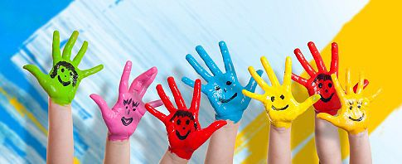
«Спасибо за внимание»

